Slide 1
Struktur dan Isi Proposal & Laporan Tugas Akhir
Khalis Sofi, S.Kom., M.MT. [KIF]

Slide 2
Pembahasan
Pengantar Proposal dan Laporan Tugas Akhir
Isi Proposal dan Laporan Tugas Akhir
Struktur Proposal dan Laporan Tugas Akhir

Slide 3
Pembahasan
Pengantar Proposal dan Laporan Tugas Akhir
Isi Proposal dan Laporan Tugas Akhir
Struktur Proposal dan Laporan Tugas Akhir

Slide 4
Pengantar Proposal dan
Laporan Tugas Akhir (1/2)
Tugas Akhir (TA) FIF reguler adalah jenis riset.
Artikel ilmiah yang akan dibahas adalah artikel ilmiah jenis riset.
Dalam mata kuliah ini jika kita tulis “artikel ilmiah” maksudnya adalah artikel ilmiah riset.
Pada TA FIF biasanya dihasilkan sebuah produk yg performansinya dievaluasi dengan pengujian.
Proposal penelitian pada prinsipnya adalah rencana penelitian.
Pada pertemuan ini akan diskusikan bagaimana rencana dan hasil produk dari sebuah penelitian dilaporkan secara tertulis.

Slide 5
Pengantar Proposal dan
Laporan Tugas Akhir (2/2)
Salah satu tujuan utama sebuah artikel ilmiah adalah membuat pembaca paham isinya.
  Termasuk memahami apa produk yang dihasilkan.
  Bukan membuat pembaca terpesona atau menikmati kata-kata dalam laporan.
  Sehingga kriteria penting laporan yang bagus adalah kejelasan.
Tujuan utama lain, pembaca bisa melakukan reproduksi atas produk yang dihasilkan.
  Disamping menjelaskan mengapa produk seperti itu perlu dibuat.
Pada pertemuan ini, diawali dengan diskusi contoh produk sehari-hari.

Slide 6
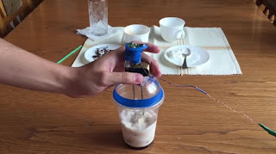
Contoh 1
Contoh Pembuatan Mixer
Penjelasan utama (apa, mengapa, bagaimana, kesimpulan utama).
  Apa itu mixer (terutama fungsinya, yaitu apa input dan output-nya)?
  Mengapa perlu membuat mixer, apa pentingnya membuat mixer seperti yang akan dibuat?
  Bagaimana merancang sebuah mixer, bagaimana spesifikasinya?
  Bagaimana performansi mixer yg dibuat?

Slide 7
Contoh 2
Judul sebuah artikel ilmiah hasil TA mahasiswa: Warning and Suggestion System on Syntax Tree Maker Application
Jelaskan apa, mengapa, bagaimana, kesimpulan utama.
Apa fungsi Warning and Suggestion System?
  Apa input-nya? Berikan contoh sederhana!
  Apa output-nya? Berikan contoh sederhana!
Mengapa sistem tersebut perlu?
Bagaimana cara membuat sistem tersebut? Jelaskan cara kerjanya!
Bagaimana performansi sistem yang dirancang?

Slide 8
Contoh 3
Judul sebuah artikel ilmiah hasil TA mhs: Pembangunan Basis Data Parafrase Al Qur’an Terjemahan Bahasa Indonesia
Apa fungsi Basis Data Parafrase?
  Disini produk utamanya adalah output, yaitu Basis Data Parafrase.
  Apa itu Basis Data Parafrase? Berikan contoh sederhana!
  Apa input-nya? Berikan contoh sederhana!
Mengapa Basis Data tersebut perlu?
Bagaimana cara menghasilkan output (yaitu Basis Data) tersebut?
Bagaimana performansi sistem (yang menghasilkan Basis Data tersebut) yang dirancang?

Slide 9
Contoh 4
Diskusikan contoh lain dari mahasiswa dan dosen!

Slide 10
Pembahasan
Pengantar Proposal dan Laporan Tugas Akhir
Isi Proposal dan Laporan Tugas Akhir
Struktur Proposal dan Laporan Tugas Akhir

Slide 11
Isi Proposal dan
Laporan Tugas Akhir (1/3)
Apa fungsi produknya? Beri contoh sederhana input dan output!
Mengapa produk yang kita buat menjadi penting?
Lebih baik jika ada sudut pandang lain, apa kekurangan kondisi sekarang sehingga produk kita perlu dibuat (gap antara kondisi sekarang dengan setelah produk dihasilkan).
Terutama di proposal perlu kita jelaskan apa kesulitan (apa sulitnya) membuat produk yang kita usulkan (proposed product).
Jika tidak ada kesulitan dalam pembuatan, tidak layak menjadi bahan penelitian.

Slide 12
Isi Proposal dan
Laporan Tugas Akhir (2/3)
Bagaimana produk yang kita buat, atau yang lebih penting cara kerja produk (metode).
Jika produk berupa dataset, bagaimana cara menghasilkan dataset.
Jelaskan sedetail mungkin (namun sebatas yang diperlukan) material yang digunakan.
  Untuk membuat produk (s/w, h/w, data). Data disini misal data training untuk proses pembelaran.
  Untuk pengujian (data)
Note: Detail isi dan struktur proposal/laporan TA akan dibahas pada pertemuan-pertemuan berikutnya.

Slide 13
Isi Proposal dan
Laporan Tugas Akhir (3/3)
Bagaimana performansi produk kita?
  Pastikan menggunakan metrik pengukuran performasi yang tepat.
Lakukan analisis untuk melihat.
  Kelebihan dan kekurangan produk kita.
  Performasi pada berbagai kondisi.
  Akan lebih baik jika dianalisis juga kelebihan dan kekurangannya, serta performasi pada berbagai kondisi dibandingkan dengan produk orang lain.

Slide 14
Isi Proposal Tugas Akhir
Pada proposal TA → Tuliskan rencana:
  Rencana metode yang akan digunakan, jelaskan secara singkat metode tersebut.
  Rencana h/w, s/w, dan data yang akan digunakan.
  Rencana pengujian.
  Rencana metrik pengukuran yang akan digunakan.
  Rencana analisis yang akan dilakukan untuk melihat kelebihan dan kekurangan.
Pada proposal jelaskan secara eksplisit:
  Tujuan yang spesifik dan terukur.
  Batasan, sebaiknya ada alasan pada setiap batasan.

Slide 15
Isi Laporan Tugas Akhir
Khusus pada laporan TA, jelaskan:
  Kesimpulan performasi produk.
  Saran untuk penenlitian berikutnya (future work).

Slide 16
Pembahasan
Pengantar Proposal dan Laporan Tugas Akhir
Isi Proposal dan Laporan Tugas Akhir
Struktur Proposal dan Laporan Tugas Akhir

Slide 17
Judul dan Abstrak (1/2)
Judul ada pada Proposal TA, namun bisa berubah saat pengerjaan TA.
Inti apa topik (input dan output) yang dikerjakan perlu ditetapkan saat proposal.
Demikian juga alasan mengapa (pemilihan topik) perlu ditetapkan saat proposal.
Solusi permasalahan, biasanya berupa metode perlu direncanakan saat proposal, meskipun mungkin berubah secara minor saat pengerjaan TA.
Kesimpulan pada proposal belum ada, mungkin ada berupa hipotesa.

Slide 18
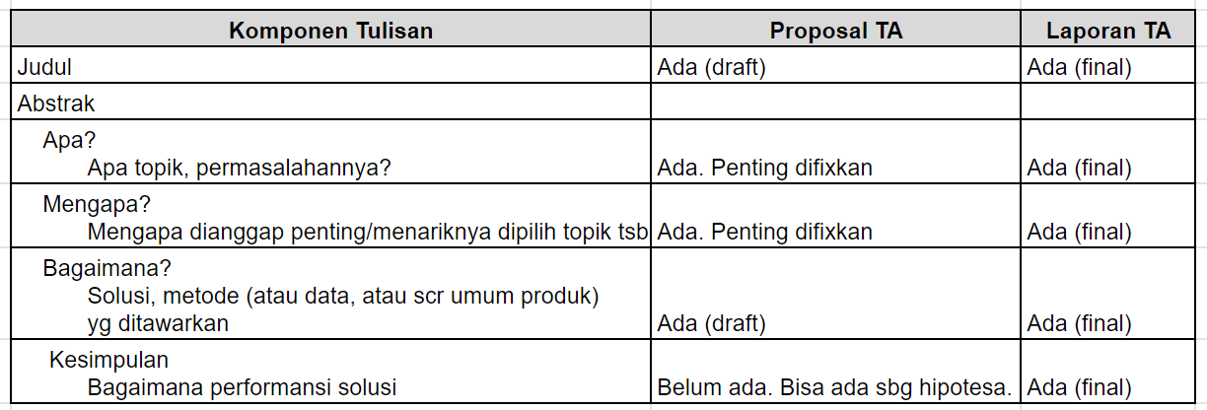
Judul dan Abstrak (2/2)

Slide 19
Pendahuluan (1/2)
Latar belakang (yaitu konteks) topik perlu ditetapkan saat proposal.
Penjelasan alasan mengapa (pemilihan topik) yang lebih detail dari pada yang ada di abstrak perlu ditetapkan saat proposal.
Solusi permasalahan, biasanya berupa metode perlu direncanakan saat proposal, meskipun mungkin berubah secara minor saat pengerjaan TA.
Tujuan penelitian yang spesifik dan terukur perlu penting ditentukan saat proposal. Pada Laporan TA sudah final, namun untuk artikel ilmiah konferensi atau jurnal biasanya tidak disampaikan secara eksplisit.
Kontribusi perlu dirumuskan pada proposal, dan dituliskan jelas pada laporan TA.
Batasan kondisi-kondisi penelitian perlu dijelaskan di Proposal TA, sebaiknya ada alasan untuk setiap batasan.

Slide 20
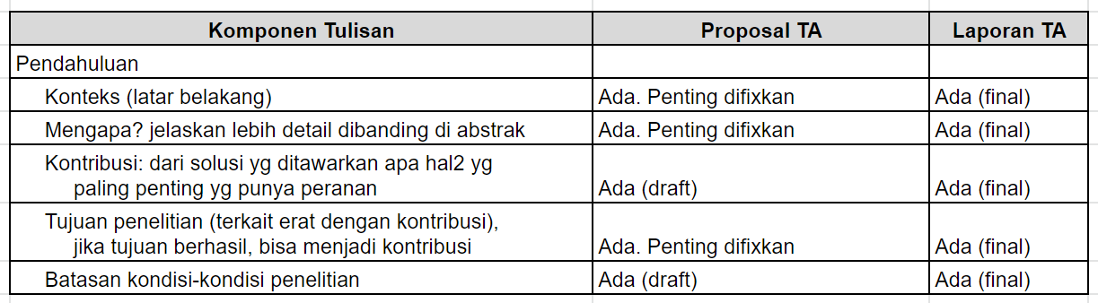
Pendahuluan (2/2)

Slide 21
Studi Literatur/Studi Terkait (1/2)
Studi atas literatur-literatur yang terkait di Proposal TA lebih panjang lebar dibandingan dengan yang di Laporan TA.
Studi atas literatur di TA, pada intinya adalah pembahasan tentang teori yang terkait topik TA.
Studi secara garis besar:
  Biasanya yang paling penting adalah studi untuk metode-metode yang digunakan.
  Sebagai pendukung perlu dilakukan studi atas material dan evaluasi terkait topik TA.

Slide 22
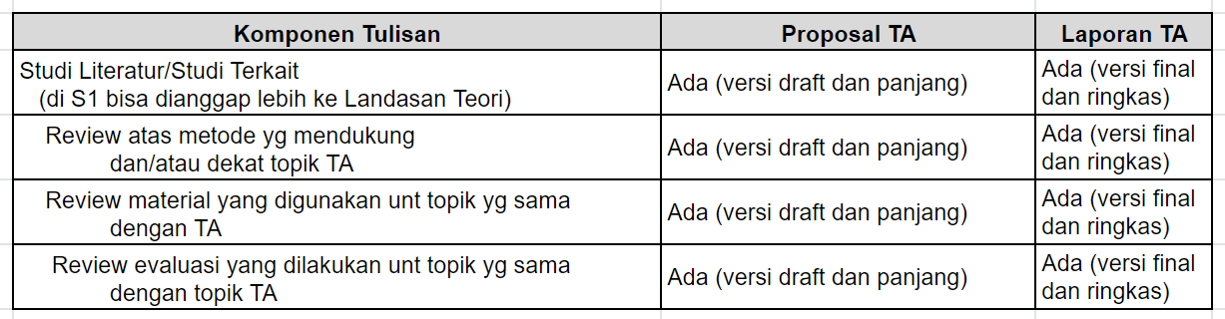
Studi Literatur/Studi Terkait (2/2)

Slide 23
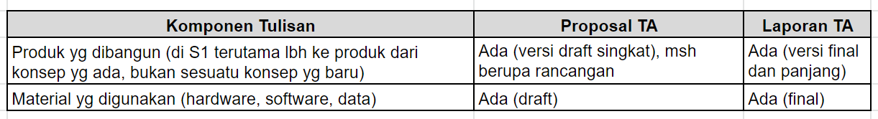
Produk yang Dibangun
Pada Proposal TA penjelasan berupa rancangan, pada Laporan TA penjelasan berdasarkan produk yang dihasilkan.
  Biasanya metode yang diusulkan (proposed method).
Jelaskan sedetail mungkin (namun sebatas yang diperlukan) material yang digunakan (s/w, h/w, data).

Slide 24
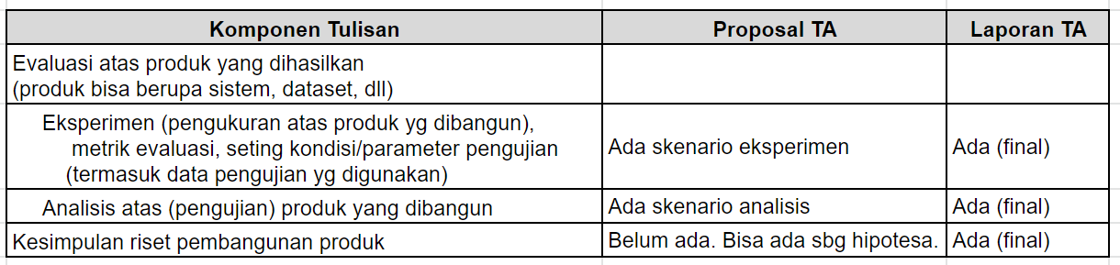
Evaluasi dan Kesimpulan
Evaluasi atas produk yang dihasilkan, biasanya terbagi menjadi eksperimen dan analisis atas hasil eksperimen.
Pada Proposal TA berupa rancangan.
Kesimpulan riset terutama atas tujuan, yang berdasarkan hasil eksperimen dan analisisnya hanya ada pada Laporan TA.

Slide 25
Thank you
Khalis Sofi, S.Kom., M.MT. [KIF]

